Slide 1

Informe de Resultados
Ejercicio de la participación ciudadana en la producción y actualización normativa del sector postal.
Mayo 16 de 2018

Slide 2

Contenido
1. Introducción
2. Objetivo del informe
3. Fases de la acción de diálogo
4. Resultados y evidencias por fase
5. Logro del Objetivo Planteado
6. Conclusiones

Slide 3
1. Introducción
El Ministerio de Tecnologías de la Información y las Comunicaciones - MinTIC, comprometido con la lucha contra la corrupción, la participación ciudadana y el fomento de la integridad pública, adelanta eventos de participación con grupos de interés en la producción normativa del sector postal, de conformidad con lo establecido en la Resolución 2871 de 2017 “Por la cual se adoptan e imparten directrices para la formulación, elaboración y publicación de proyectos específicos de regulación al interior del Ministerio de Tecnologías de la Información y las Comunicaciones y se dictan otras disposiciones”.
En esta oportunidad se publicó para comentarios de la ciudadanía el proyecto de Resolución de disposición final de envíos postales declarados en rezago; así mismo, frente a la actualización normativa del sector postal a través del Plan Integral de Desarrollo Postal (PIDEP).

Slide 4
2. Objetivo del informe
El presente informe tiene como objetivo, dar a conocer los resultados de los diálogos de doble vía con los grupos de interés relacionados con la producción y actualización normativa del sector postal.

Slide 5
3. Fases de la acción de diálogo
Convocatoria a ciudadanos y grupos interesados
Recepción de participaciones
Emisión de respuestas a grupos de interés y ciudadanía
Publicación de informe de resultados
1
4
2
3

Slide 6

4. Resultados y evidencias por fase
1. Convocatoria
Fecha de inicio
Canales de divulgación
Página Web
Mailing
Redes Sociales
1. Abril 10/2018 (Resolución rezago). 2. Febrero 20/2018 (PIDEP)

Slide 7
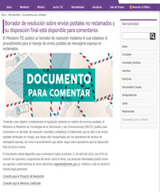
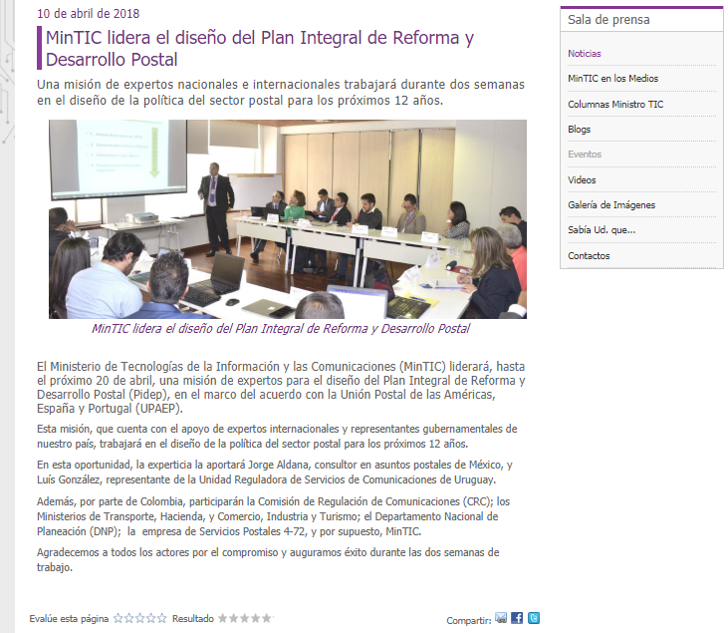
4. Resultados y evidencias por fase
1. Convocatoria
Evidencias

Slide 8

4. Resultados y evidencias por fase
2. Recepción de
participaciones
Fecha de finalización
Canales de recepción
Página Web
Correo electrónico
Resolución rezago: Abril 21/2018 - PIDEP en ejecución

Slide 9
4. Resultados y evidencias por fase
2. Recepción de
participaciones
En el ejercicio de Participación Ciudadana para resolución rezago: 6 ciudadanos enviaron comentarios. La ciudadanía presentó 28 preguntas y sugerencias. Para PIDEP participaron delegados de 14 entidades de orden nacional.(Correo electrónico y página web)

Slide 10

4. Resultados y evidencias por fase
3. Emisión de respuesta
a los ciudadanos
Fecha de inicio
Canales de respuesta
Página Web
Correo electrónico
Presencial
En proceso de respuesta a los ciudadanos

Slide 11
4. Resultados y evidencias por fase
3. Emisión de respuesta
a los ciudadanos
Las observaciones se encuentran en proceso de respuesta
Ítem | Observación recibida | Canal de recepción | Fecha de recepción | Identificación del participante | Grupo valor | Respuesta | Fecha de respuesta | Canal de respuesta | Acción implementada
3 | Término del proceso de rezagos y disposición final: Sumado el tiempo necesario que dispone la Ley para que un envío sea declarado en rezago, tres (3) meses, más el tiempo que deberá custodiarse durante la publicación del listado en la página web, dos (2) meses, más un (1) mes adicional que debe tomarse el comité para disponer de los envíos, generaría un término de custodia de seis (6) meses. Sugerencia: hacer mas eficaz el procedimiento, hacer una distinción entre las etapas que incluso el artículo 5.4.3.5 de la Resolución 5050 de 2016 hace. Sugieren 30 días para ser declarado no distribuible. 2. Término para publicación en la página WEB: sugieren que se establezcan fechas de corte, con el fin de generar un compilado de envíos a publicar, 5 primeros dias del mes se publique en pagina el listado de envios no distribuibles configurados en el mes anterior (a cargo de Secretaría técnica). | Página Web | 25/04/18 | FENALCO | Gremiio | En proceso de respuesta |  |  | No aplica

Slide 12
4. Resultados y evidencias por fase
3. Emisión de respuesta
a los ciudadanos
Las observaciones se encuentran en proceso de respuesta
Ítem | Observación recibida | Canal de recepción | Fecha de recepción | Identificación del participante | Grupo valor | Respuesta | Fecha de respuesta | Canal de respuesta | Acción implementada
4 | Término al ICBF para aceptar o rechazar donación 5 días y simultaneamente convocar a otras entidades sin animo de lucro. Comite se reuna despues de aceptada la donación para disponer entrega oficial. | Página Web | 25/04/18 | FENALO | Gremio | En proceso de respuesta

Slide 13
4. Resultados y evidencias por fase
3. Emisión de respuesta
a los ciudadanos
Las observaciones se encuentran en proceso de respuesta
Ítem | Observación recibida | Canal de recepción | Fecha de recepción | Identificación del participante | Grupo valor | Respuesta | Fecha de respuesta | Canal de respuesta | Acción implementada
4 | Procedimiento por no aceptación del ICBF ni postulación de entidades sin ánimo de lucro - Sugerencia operador pueda disponer donando a cualquier persona, entidad o su destrucción. 5. Incluir definiciones: Sacas: Objeto no destruible. | Página Web | 25/04/18 | FENALCO | Gremio | En proceso de respuesta

Slide 14
4. Resultados y evidencias por fase
3. Emisión de respuesta
a los ciudadanos
Las observaciones se encuentran en proceso de respuesta
Ítem | Observación recibida | Canal de recepción | Fecha de recepción | Identificación del participante | Grupo valor | Respuesta | Fecha de respuesta | Canal de respuesta | Acción implementada
4 | No se encuentra procedimiento útil para los operadores postales, con formalidades como creación de un Comité de Rezagos y su Secretaría Técnica, actas a diligenciar, enviar información de las reuniones a la Procuraduría. 2. Diferenciar procedimiento de envíos que contengan “valores” con los que solo contienen papel. | Página Web | 25/04/18 | FENALCO | Gremio | En proceso de respuesta

Slide 15
4. Resultados y evidencias por fase
3. Emisión de respuesta
a los ciudadanos
Las observaciones se encuentran en proceso de respuesta
Ítem | Observación recibida | Canal de recepción | Fecha de recepción | Identificación del participante | Grupo valor | Respuesta | Fecha de respuesta | Canal de respuesta | Acción implementada
4 | Elaborar documento PIDEP con los lienamientos establecidos por la UPU | Correo electr´´onico | 20/02/18 | UPAEP | Organismo Internacional del sector postal | Entrega documento preliminar PIDEP el 29/06/2018.

Slide 16
4. Resultados y evidencias por fase
4. Publicación de informe de resultados
Fecha
Canales de divulgación del informe
Página web y correo electrónico
29 de junio /2018 (PIDEP) y 31 de mayo/2018 (Resolución)

Slide 17
5. Logro del Objetivo Planteado
Se garantiza la participación ciudadana a partir del ajuste del proyecto normativo conforme comentarios recibidos y la elaboración del documento preliminar del PIDEP

Slide 18




6. Conclusiones
Participaciones recibidas: 45% por correo electrónico 55% por página web
Convocatoria por múltiples canales virtuales, Plataformas virtuales, grupos focales, página web.
Número de participantes en la actividad. Participaron un total de 14 entidades de orden nacional y 6 ciudadanos en forma virtual y presencial
Respuesta
En proceso de respuesta

Slide 19

6. Conclusiones
Otros.
Incorporación de acciones: Se ajustó proyecto de Resolución con base en comentarios recibidos. En PIDEP se elabora documento preliminar atendiendo comentarios de entidades participantes.

Slide 20
2018
Ministerio de Tecnologías
de la Información y las Comunicaciones
Tel:+57(1) 344 34 60
Edif. Murillo Toro Cra. 8a entre calles 12 y 13, Bogotá, Colombia - Código Postal 111711
www.mintic.gov.co – www.vivedigital.gov.co

